Slide 1

Xây dựng phần mềm quản lý thư viện

Slide 2

Nội dung
Các kiến thức xây dựng chương trình
Phân tích và thiết kế hệ thống
Cài đặt

Slide 3


Ngôn ngữ C# là gì
C# (viết tắt của C Sharp) là một ngôn ngữ lập trình hiện đại, phổ biến trong lập trình ứng dụng cho các hệ điều hành Windows và các ứng dụng trên nền tảng .NET. Ngôn ngữ này được phát triển bởi Microsoft vào những năm 2000 và được thiết kế để tạo ra các ứng dụng đa nền tảng, an toàn và hiệu quả

Slide 4
Lịch sử hình thành và công dụng
SQL (Structured Query Language)
SQL được phát triển vào những năm 1970 và hiện nay là một trong những ngôn ngữ phổ biến nhất trong việc quản lý cơ sở dữ liệu. SQL cho phép người dùng thực hiện các thao tác truy vấn, thêm, xóa và sửa đổi dữ liệu trong cơ sở dữ liệu, cũng như thiết lập các quyền truy cập cho người dùng. SQL cũng cung cấp các tính năng như tổng hợp, sắp xếp, nhóm và liên kết dữ liệu giữa các bảng trong cơ sở dữ liệu.
SQL (Structured Query Language) là một ngôn ngữ dùng để truy vấn và quản lý cơ sở dữ liệu quan hệ (RDBMS).

Slide 5
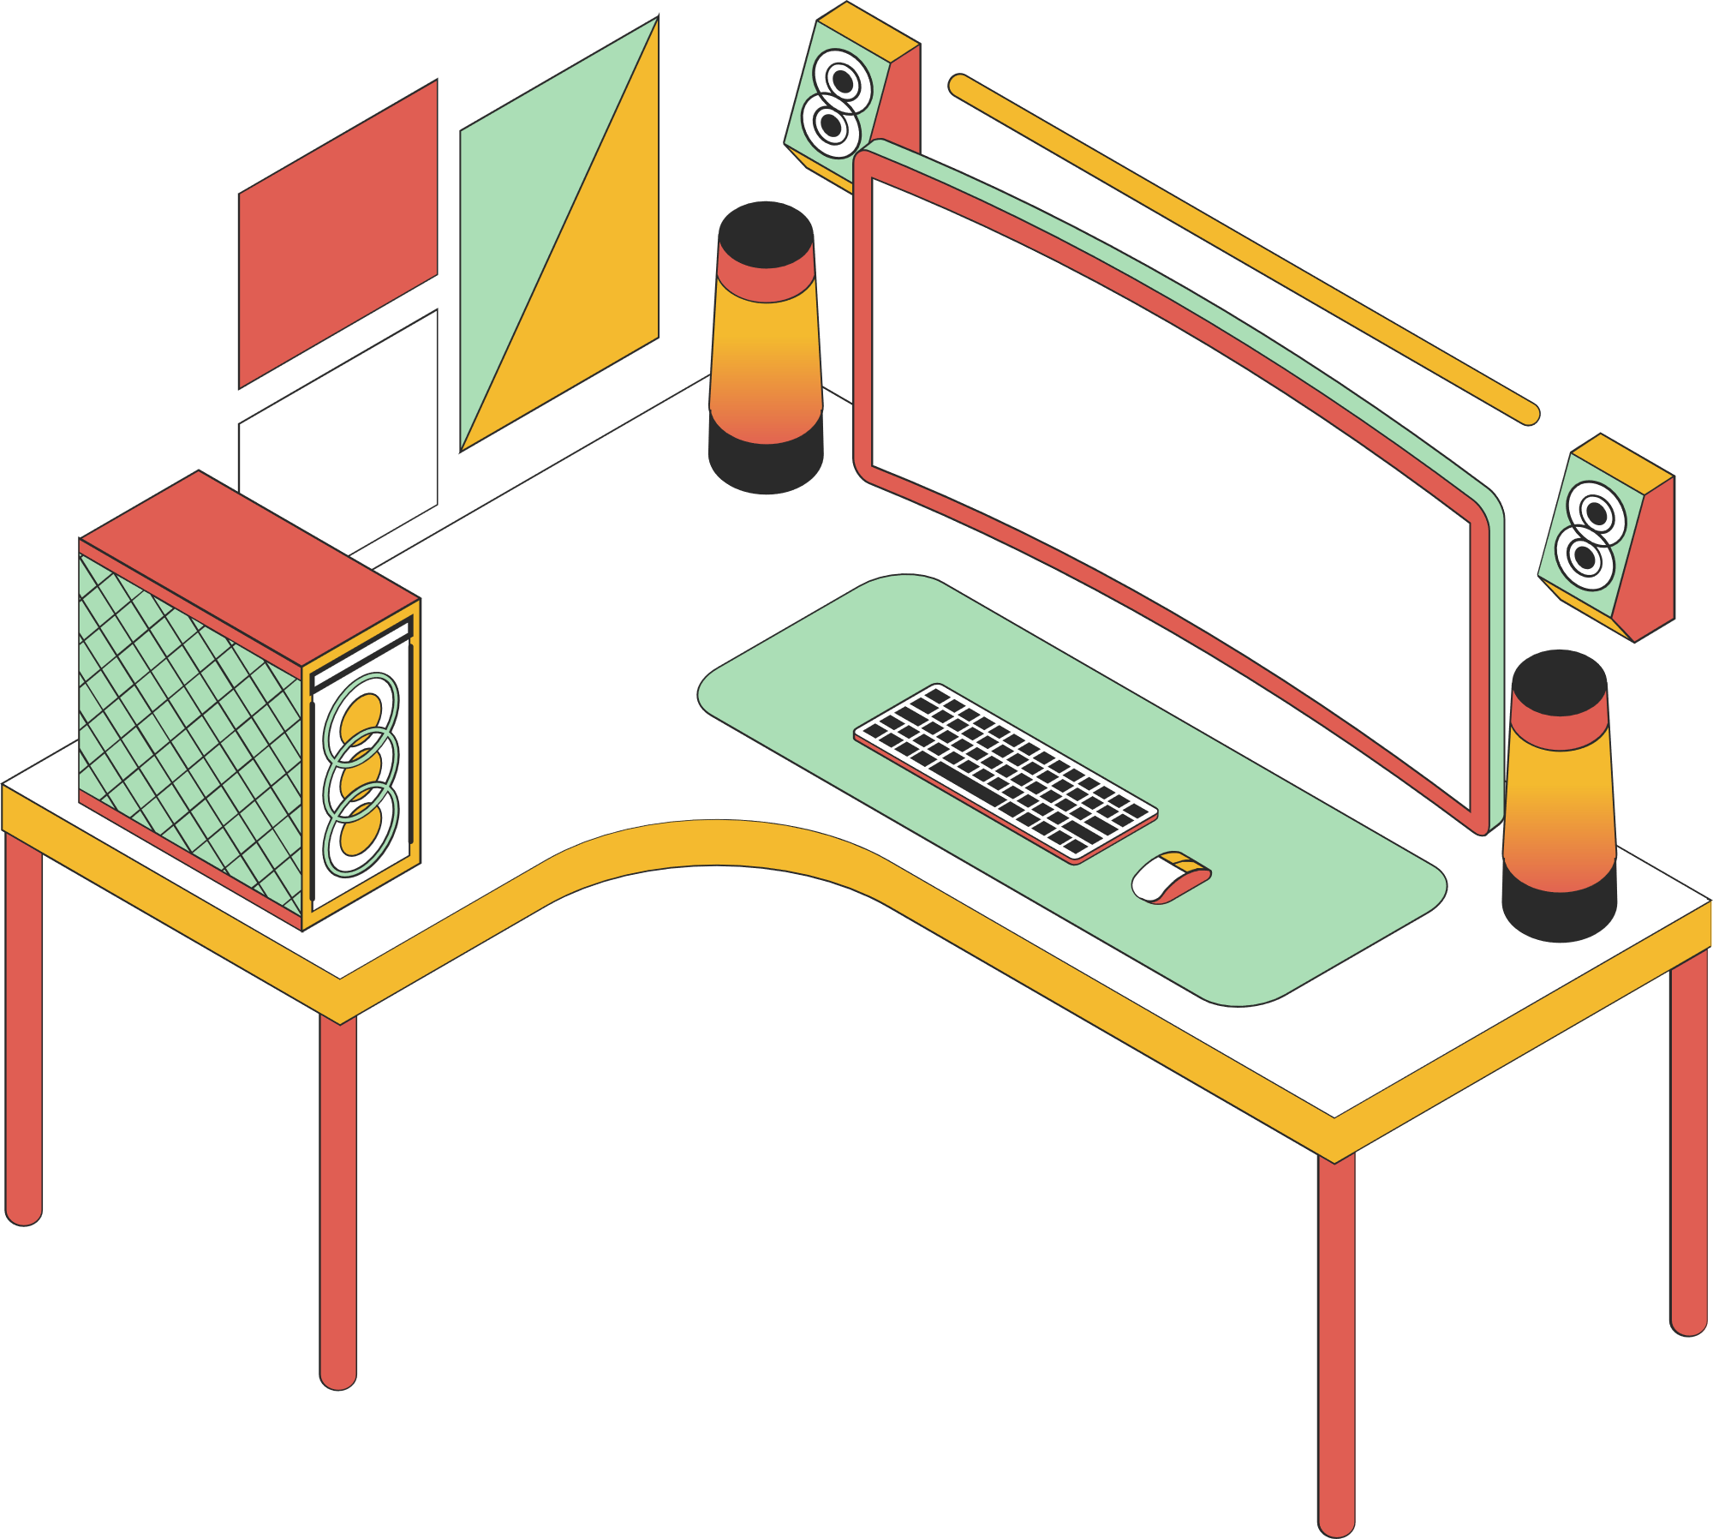
Chương 2
Phân tích và thiết kế hệ thống

Slide 6

Các thành phần chính
Danh mục
Quản lý loại sách
Quản lý sách
Quản lý độc giả
Quản lý tác giả
Quản lý mượn sách
Quản lý trả sách
Tim kiếm

Slide 7
Danh mục sách
STT | Biến cố | Xử lý
1 | Chọn | Chọn loại phòng muốn xêm thông tin
2 | Hiển thị | Hiển thị thông danh sách các đầu sách thuộc loại sách đã chọn
3 | Hiển thị | Hiển thị thông tin chi tiết sách
4 |  | Chọn thao tác cần thực hiện Khi Click nút “Cập nhật” thì sẽ hiển thị form cập nhật sách và loại sách Khi Click nút “Quản lý độc giả” sẽ hiển thị form quản lý độc giả Khi Click nút “Quản Lý tác giả” sẽ hiển thị form quản lý tác giả

Slide 8
Quản lý loại sách
STT | Biến cố | Xử lý
1 | Nhập nội dung | Nhập vào thông tin yêu cầu
2 | Hiển thị | Hiển thị danh sách thông các loại sách
3 | Chọn | Chọn thao tác cần thực hiện
4 | Chọn | Chuyển qua tab control cập nhật sách

Slide 9
Quản lý sách
STT | Biến cố | Xử lý
1 | Nhập nội dung | Nhập vào thông tin yêu cầu
2 | Hiển thị | Hiển thị danh sách thông tin sách
3 | Chọn | Chọn thao tác cần thực hiện
4 | Chọn | Chọn thông tin trong danh sách
5 | Chọn | Chuyển qua tab control cập nhật loại sách

Slide 10

Quản lý độc giả
STT | Biến cố | Xử lý
1 | Nhập nội dung | Nhập vào thông tin yêu cầu
2 | Chọn | Chọn giới tính của độc giả
3 | Chọn | Chọn ngày mượn
4 | Hiện thị | Hiển thị danh sách thông tin độc giả
5 | Chọn | Chọn thao tác cần thực hiện

Slide 11
Quản lý tác giả
STT | Biến cố | Xử lý
1 | Nhập nội dung | Nhập vào thông tin yêu cầu
2 | Hiển thị | Hiển thị thông tin tác giả
3 | Chọn | Chọn thao tác cần thực hiện

Slide 12
STT | Biến cố | Xử lý
1 | Chọn | Chọn tên sách muốn hiển thị thông tin
2 | Hiển thị | Hiển thị thông tin sách
3 | Chọn | Chọn mã độc giả mượn sách
4 | Nhập nội dung | Nhập thông tin sách muốn mượn
5 | Chọn | Chọn ngày mượn, ngày hẹn trả và ngày trả
6 | Hiển thị | Hiển thị thông tin mượn sách
7 | Chọn | Chọn thao tác cần thực hiện
8 | Chọn | Chuyển qua tab control trả sách
Quản lý mượn sách

Slide 13
STT | Biến cố | Xử lý
1 | Chọn | Chọn mã độc giả trả sách
2 | Nhập nội dung | Nhập nội dung thông tin trả sách
3 | Chọn | Chọn mốc thời gian
4 | Hiện thị | Hiển thị danh sách thông tin trả sách
5 | Chọn | Chọn thao tác cần thực hiện
6 | Chọn | Chuyển qua tab control Mượn sách
Quản lý trả sách

Slide 14

STT | Biến cố | Xử lý
1 | Nhập nội dung | Nhập nội dung cần tìm kiếm
2 | Chọn | Click nút”Tìm kiếm” để thực hiện tìm kiếm
3 | Chọn | Chọn cách thức tìm kiếm
4 | Hiện thị | Hiển thị thông báo có tìm được sách hay không?
5 | Hiển thik | Hiển thị chi tiết thông tin vừa tìm thấy
Tìm kiếm

Slide 15
Sơ đồ thực thể Sql

Slide 16
Chương 3 Cài đặt

Slide 17


THANK YOU
We look forward to working with you

